Slide 1
Grupper

Slide 2
GRUPPER
Funktionaliteten Grupper används för att hålla reda på delmängder av studenter
Grupper kan användas i olika sammanhang, t.ex. vid resultatrapportering
Grupper går att koppla till utbildningstyperna program och kurs
Personnummer från en Excelfil kan importeras till en grupp
Det går att få ut adresslista som textfil för gruppdeltagarna

Slide 3
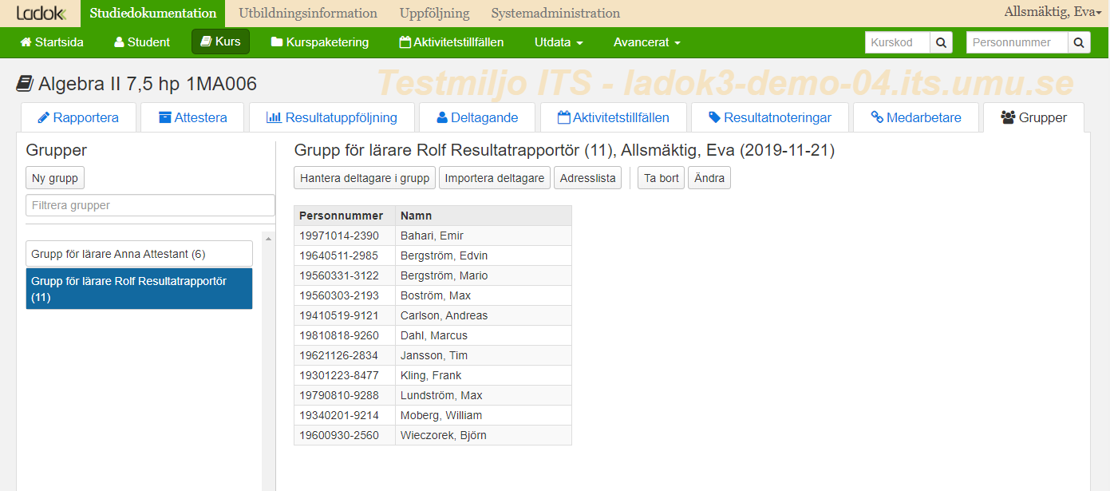
Grupp kopplad till kurs-/programTillfälle
1
2
Notes:
1. För att skapa en grupp kopplad till ett kurstillfälle väljs ingången ”Kurs”, för program väljs alternativet ”Kurspaketering”.
2. Fliken ”Grupp” används för att skapa grupper såväl som att titta på redan skapade grupper.

Slide 4
Ny grupp
Notes:
Börja med att skapa ny grupp
Observera att det är frivilligt att ange kod, däremot är benämning på svenska och engelska obligatoriskt.

Slide 5
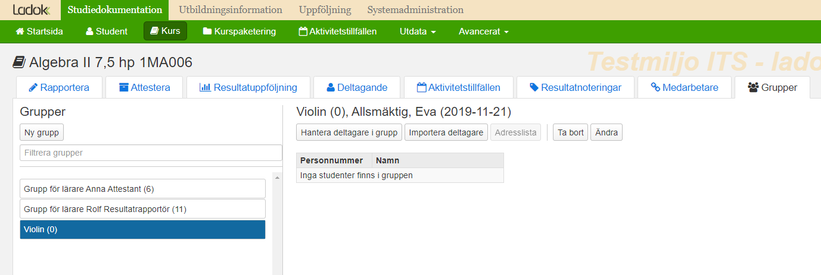
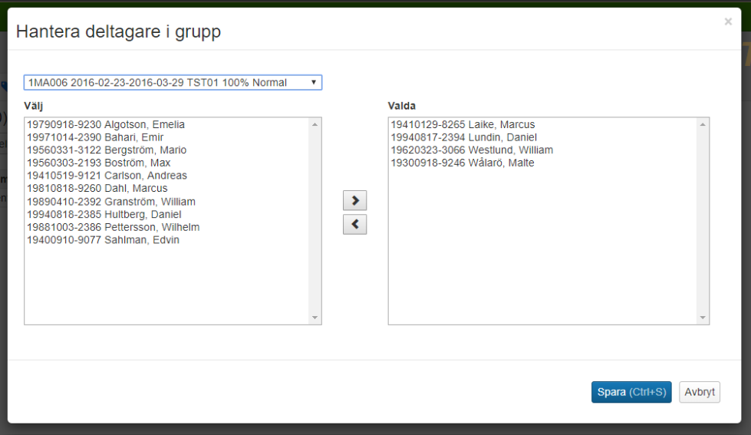
Hantera deltagare i grupp
Notes:
För att fylla gruppen med studenter: markera önskad grupp för att aktivera Hantera deltagare i grupper och/eller Importera deltagare
I bilden Hantera deltagare i grupp går det att lägga till studenter från flera kurs- respektive programtillfällen.

Slide 6
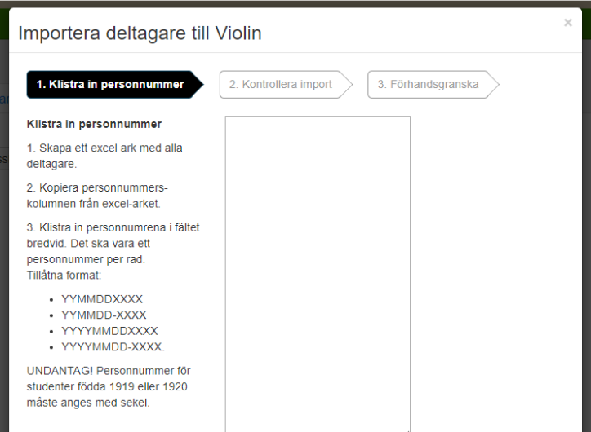
Hantera deltagare i grupp
Notes:
För att importera deltagare från en fil följs instruktionerna i de olika stegen.

Slide 7
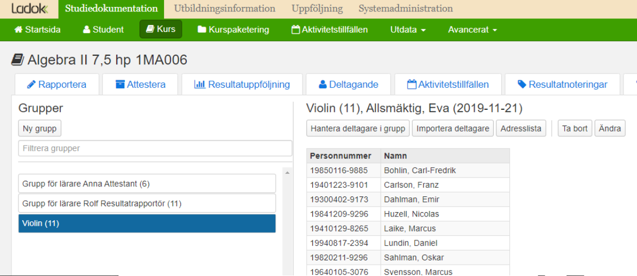
Deltagare i grupper
Notes:
Visning och redigering görs i samma vy. Adresslista genererar en textfil med adresser för alla gruppdeltagare.
Använd knapparna för att ta bort gruppen eller ändra gruppbenämning

Slide 8
Rapportera med hjälp av grupper

Slide 9
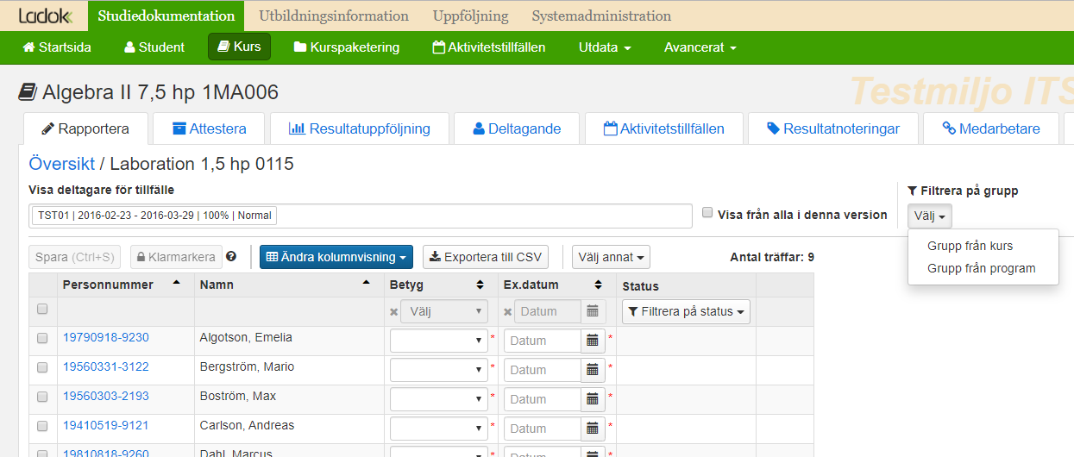
Filtrera på grupp vid rapportering
Notes:
Vid rapportering av resultat kan man filtrera studentlistan på gruppdeltagande från en grupp

